Slide 1
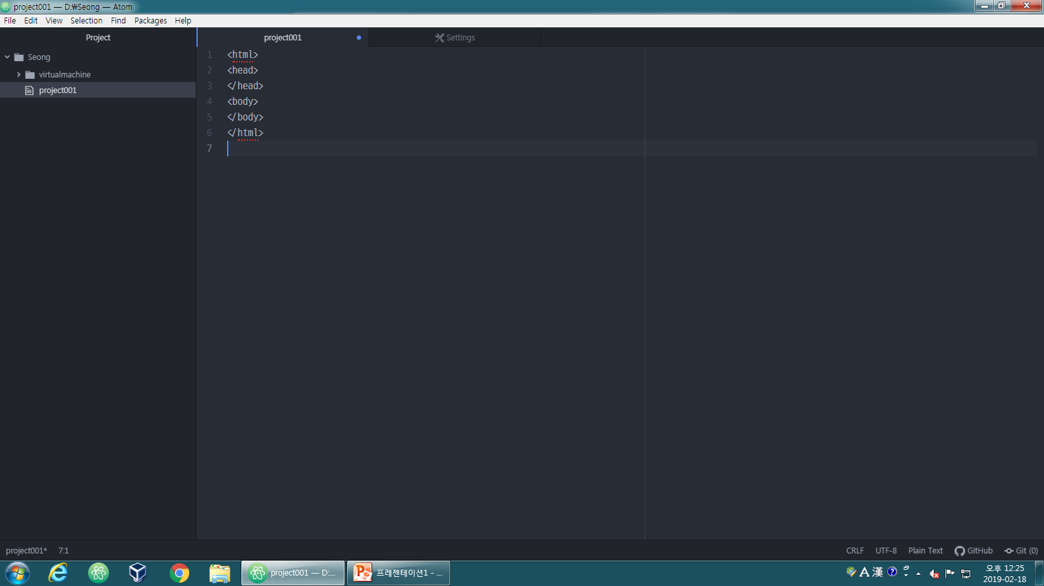
1. 아톰 뷰티파이 패키지를 설치하고 HTML파일에 적용한 사례

Slide 2
2. 두번째 STEP

